Slide 1
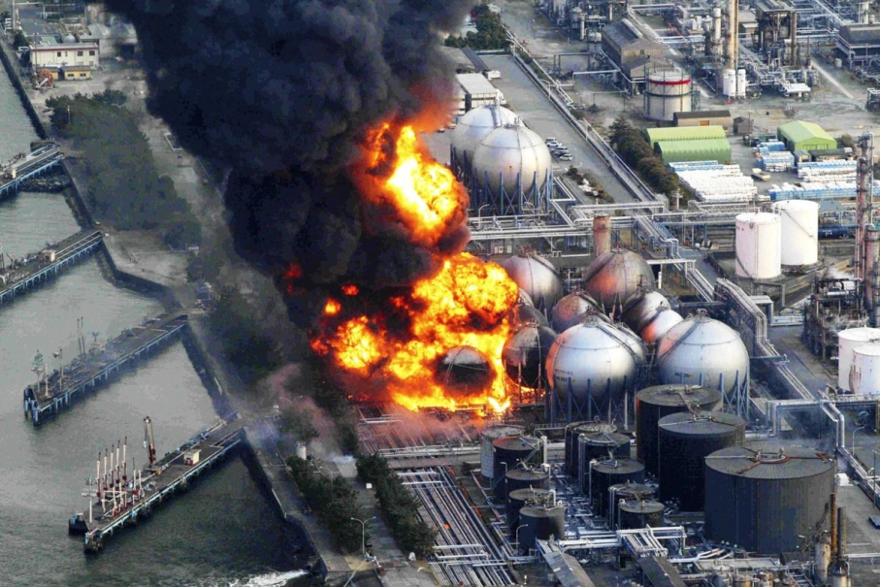
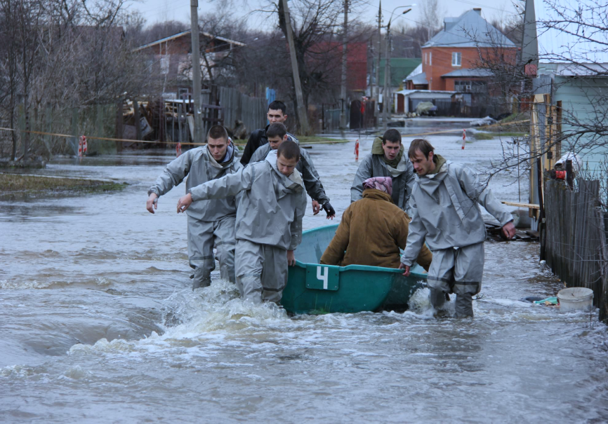
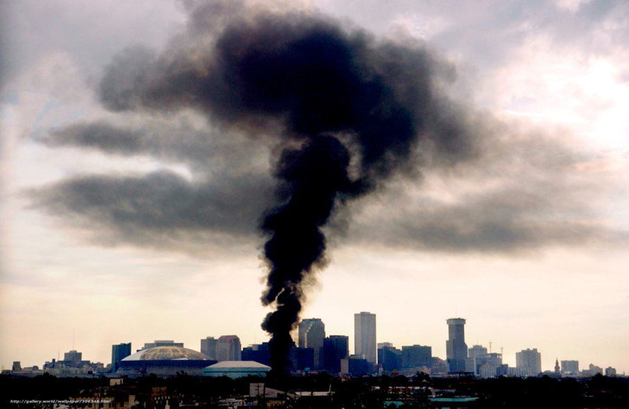
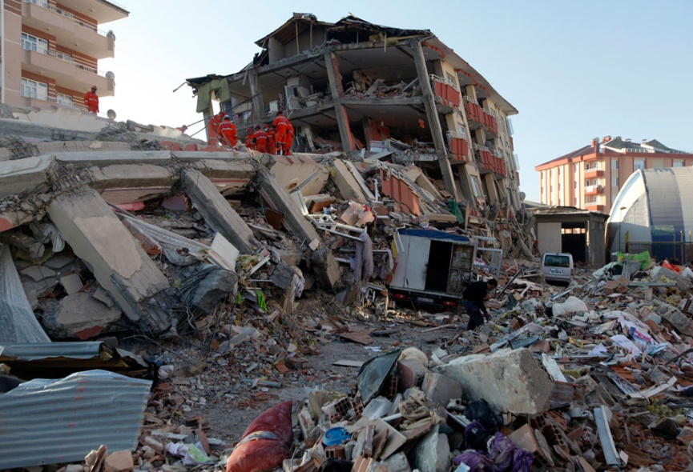
Надзвичайні ситуації природного характеру

Slide 2
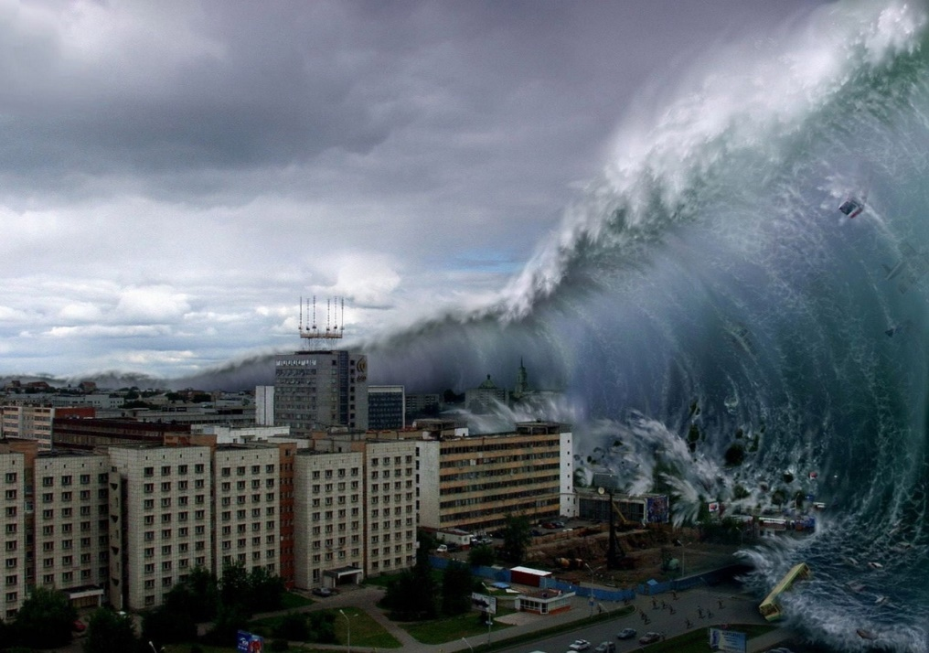
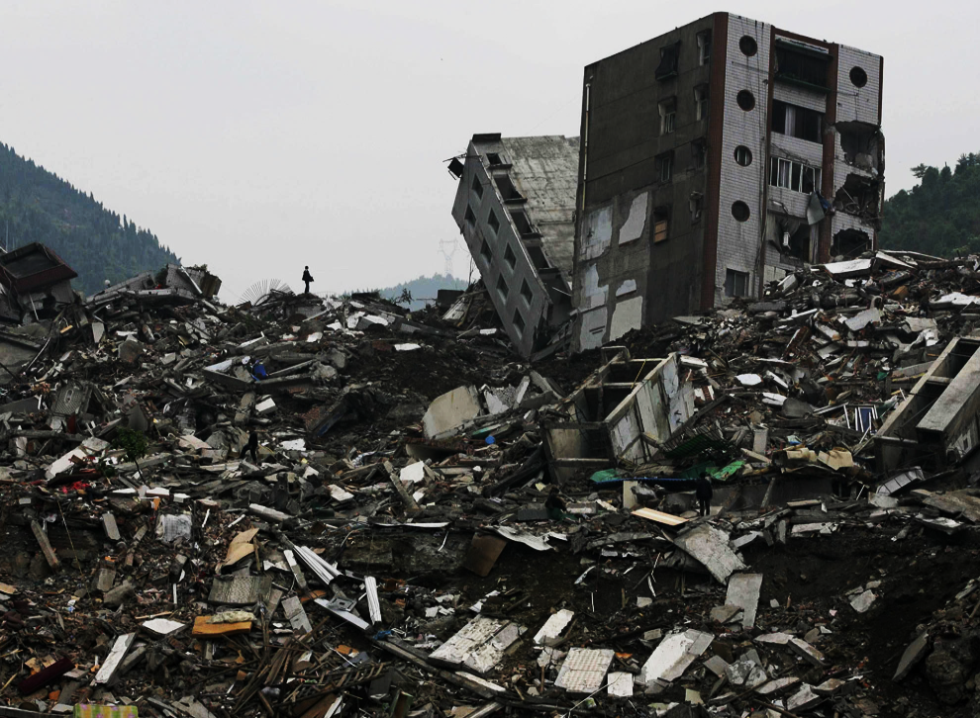
Надзвичайні ситуації природного характеру — це наслідки небезпечних геологічних, метеорологічних, гідрологічних, морських та прісноводних явищ, деградації ґрунтів чи надр, природних пожеж, змін стану повітряного басейну, інфекційних захворювань людей, сільськогосподарських тварин, масового ураження сільськогосподарських рослин хворобами чи шкідниками, зміни стану водних ресурсів та біосфери тощо.

Slide 3
НС природного походження
тектонічні
топологічні
метеорологічні
(пов'язані з процесами, які відбуваються в надрах землі), до них належать землетруси, виверження вулканів
(пов'язані з процесами, які відбуваються на поверхні землі), до них належать повені, зсуви;
(пов'язані з процесами, які відбуваються в атмо­сфері), до них належать спека, урагани, посуха та ін.

Slide 4
Землетрус – це раптове коливання земної поверхні, викликане підземними поштовхами.
Виверження вулканів - це активна діяльність вулкана, небезпечна для будь-яких форм життя.
Повінь - це стихійне лихо, що відзначається затопленням частини суші водою.
Зсув - це ковзаюче переміщення мас гірських порід униз по схилу під дією власної ваги.
Тайфун або ураган – це найсильніший вітер, який здатний тривалий час дути зі швидкістю, що перевищує 32 м / сек.

Slide 5
Що робити при землетрусі:
Вдома:
• Не піддаватися паніці!
• Погасите те, що може викликати пожежу.
• По можливості, увімкніть радіо, щоб знати всю інформацію про землетрус.
• Відкрийте двері, щоб ви могли врятуватися.
• Не виходьте на балкон!
• Не користуйтеся сірниками!
• Не користуйтеся ліфтом!
• Сховайтеся під міцними столами, встаньте поблизу несучих стін або колон, якщо такі є.
• Як тільки закінчиться перша серія поштовхів землетрусу, то ви повинні взяти з собою речі першої необхідності, цінності і негайно вибігти на вулицю!
• Спускайтеся по сходах, притулившись до стіни!
• Зберіться з близькими або знайомими і вирушайте в центр збору людей

Slide 6
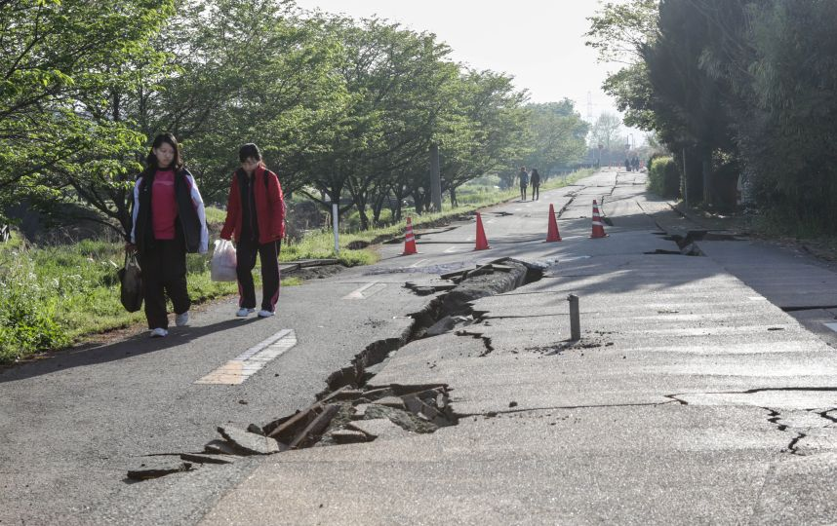
На вулиці:
• Відійдіть подалі від будівель!
• Знайдіть під'їзний портик і встаньте під ним.
• Дивіться під ногами, там можуть лежати скло, дроти і т.д.
• Знайдіть питну воду та дотримуйтесь інструкцій місцевої влади.

Slide 7
Що робити при виверженні вулкана:
1. Не піддавайтеся паніці, залишіться вдома і закрийте всі двері і вікна.
2. Якщо комусь потрібна допомога, то для того, щоб вийти з дому, надіньте теплі речі, бажано з натуральної матерії і невозгораемий, вологою ганчіркою захистивши рот і ніс.
3. Не слід використовувати як укриття підвали, так як їх може залити брудом, і ви опинитеся в грязьовий пастці.
4. Не користуйтеся автотранспортом.
5. Запасіться достатньою кількістю води.

Slide 8
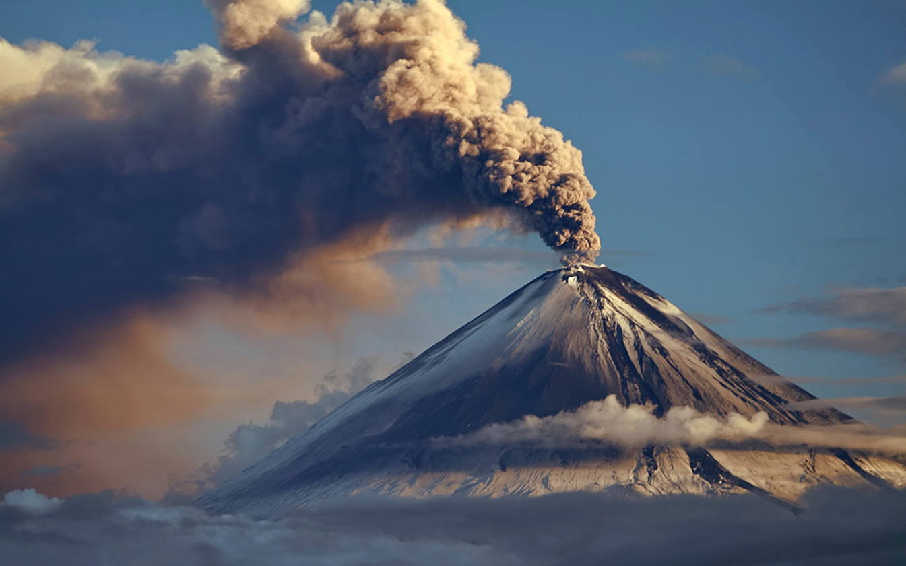
6. Якщо падіння розпечених каменів спричинило пожежу, то його слід негайно почати гасити.
7. Запросіть фахівців для перевірки міцності і стійкості вашого житла.

Slide 9
Дії при попередженні про повінь:
1. Зберіть все, що може вам допомогти врятуватися - це рятувальні круги, сходи, мотузки, плавзасоби та сигнальні засоби.
2. Почніть вести порятунок інших людей і надавати їм при необхідності медичну допомогу.
3. Зніміть з себе взуття і зайвий одяг, якщо є небезпека опинитися у воді.
4. Наповніть сорочку й штани різними легкими плаваючими предметами, такі як закриті пластикові пляшки, м'ячики, пінопласт ... вони допоможуть вам протриматися на воді, якщо ви там опинитеся.

Slide 10
5. Для того, щоб утриматися на воді можна використовувати столи, рятувальні пояси, автомобільні шини або запасні колеса.
6. Перш ніж зісковзнути у воду, наберіть в легені побільше повітря, схопитеся за перший-ліпший предмет і намагайтеся плисти за течією, зберігаючи спокій.
7. Починати стрибати у воду тільки тоді, коли більше немає
надії на порятунок.

Slide 11
Що робити при зсувах:
1.Якщо ви знаходитесь в зоні зсувної небезпеки і отримали сигнал про загрозу, вимкніть газ, електроприлади, перекрийте воду та підготуйтеся до евакуації.
2.Якщо ви все ж потрапили в зону насувається зсуву, не намагайтеся втекти від нього. Швидкість руху ґрунту може різко прискоритися до декількох метрів в секунду. Максимально швидко йдіть у бік, перпендикулярно схилу, по якому рухається зсув.

Slide 12
Як діяти під час урагану, бурі, смерчу:
1. Якщо ураган (буря, смерч) застав Вас у будинку, відійдіть від вікон і займіть безпечне місце біля стін внутрішніх приміщень, в коридорі, у вбудованих шаф, у ванних кімнатах, туалетах, коморах, у міцних шафах, під столами.
2. Загасіть вогонь у грубах, вимкніть електроенергію, закрийте крани на газових мережах.
3. У темний час доби використовуйте ліхтарі, свічки, ввімкніть радіоприймач для отримання інформації МНС.
4. По можливості знаходитесь в заглибленому укритті, в притулках, льохах і т. п.

Slide 13
5.Якщо ураган, буря або смерч застали Вас на вулицях населеного пункту, тримайтеся якнайдалі від легких будівель, мостів, естакад, ліній електропередачі, дерев, річок, озер і промислових об'єктів.
6.Використовуйте аркуші фанери, картонні і пластикові ящики, дошки та інші підручні засоби для захисту від уламків і осколків скла.
7.Намагайтеся швидше сховатись у підвалах, погребах і протирадіаційних укриттях.

Slide 14

Дякую за увагу!
Підготувала:
Відповідальна особа з
питань цивільного захисту
Туровська А.Є.

